Slide 1
Egyéni kockázatészlelés és kockázatvállalás egy szekvenciális valószínűségi játékban
A szerencsejátékos tévedése
Erdélyi Ajna
ELTE PPK Pszichológiai Doktori Iskola
Budapesti Corvinus Egyetem, Statisztika Tanszék

Slide 2
Kockázatészlelés
1. Mit gondol róla?
Hogyan észleli a valószínűséget?
Kockázatvállalás
2. Miként cselekszik?
Mennyit fektet be?
RACIONALITÁS
HEURISZTIKA
Notes:
Most economic models assume a rational decision-maker (homo economicus), who is constantly striving to maximize his utility, whose cognitive abilities are unlimited and accurate and whose attitude to risk is consistent. In real life, however, investors' perception of probability and risk management as well as their cognitive abilities usually violate the axioms of rationality.

Slide 3
Racionalitás hipotézisek
1) kockázatészlelés
2) kockázatvállalás
Pontosan észlelik a posteriori valószínűségeket.
A befektetők a posteriori valószínűségeknek megfelelően fektetnek be.
Heurisztika hipotézisek
A kis valószínűségű eseményeket felül-, míg a nagy valószínűségű eseményeket alulsúlyozzák.
1 : 2 esélyhányados esetén nem jelentkezik a szerencsejátékos tévedése.
Notes:
A befektetők a normatív közgazdasági modell alapján a posteriori valószínűségeknek megfelelően fektetnek be (σ=1 kockázatsemleges befektető esetén).
BefSzimII-nél a kockázatkerülési paraméter egyéni értéke alapján optimalizált a döntéshozás:
Nem került rá sor, mert alacsony volt az együttjárás a kérdőív és tapasztalati szigma között, nagy zaj tovább ronthatja az eremdényt.

Slide 4
A valószínűségi játék:
A befektetésszimuláció

Slide 5
A kísérlet bemutatása
A résztvevők
  178 önként jelentkező egyetem-főiskolai hallgató / felsőfokú végzettségű személy (113 férfi) 18 és 71 év között, M=25.87 (SD=8.91).
Notes:
Viszonylag homogén minta, bár A) ELTE DUF és tréderek bevonása, míg B) BCE-nél valóban személyes érdeklődés és gazdasági képzettség, talán több stat.
Kérdéses még a nemi kiegyenlítetlenség.
5

Slide 6
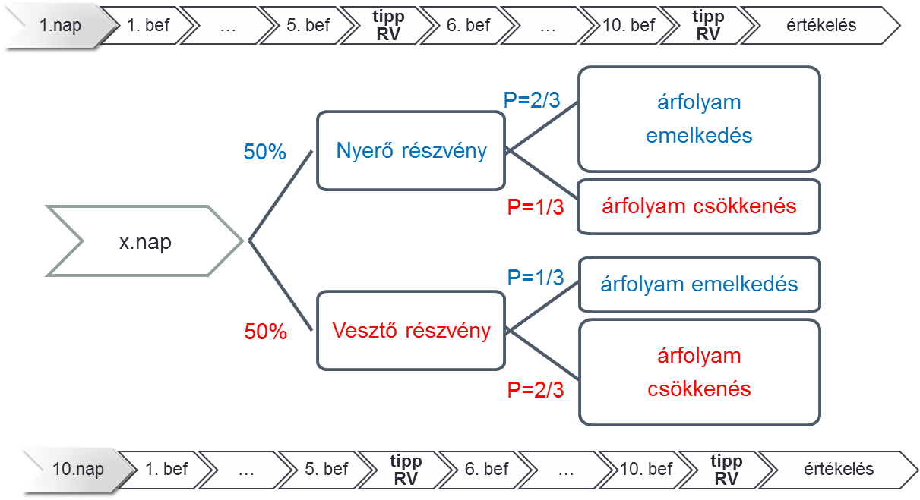
A befektetésszimuláció folyamata
Mennyit fektet be?
Notes:
https://drive.google.com/drive/u/0/folders/0ByXf09M-lsGeeU1ON3kwX2pRRVE
Egy 10×10 döntéses kereskedési szimulációban kockázatos részvényvásárlással vizsgáljuk befektetők kockázatvállalását véletlenszerűen váltakozó ’nyerő’ és ’vesztő’ napokon, melyeken a részvényárfolyam emelkedésének vs. csökkenésének esélye 2/3 : 1/3, illetve 1/3 : 2/3.
I. Hány lotot/Ft-ot fektet be? (lot)
II. Ön szerint melyik részvénnyel kereskedett ma? (Tipp)
Mennyire (hány százalékig) biztos benne? (%)
III. Ön szerint mennyire jól játssza ezt a játékot? (értékelés)

Slide 7
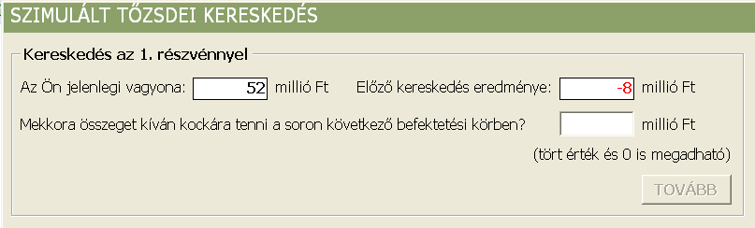
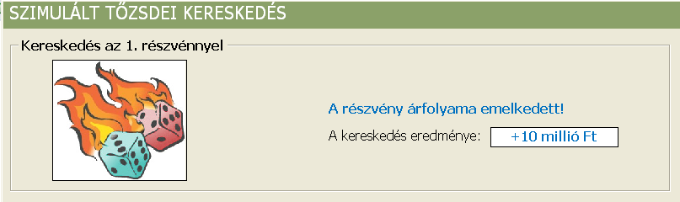
A kérdés megjelenítése
10

Slide 8
A befektetésszimuláció folyamata
Mennyit fektet be?
Mit gondol, milyen típusú részvénnyel kereskedett ma?
(X% hogy nyerő részvénnyel)

Slide 9
Kockázatészlelés
Valószínűségészlelés
(objektív vs. szubjektív valószínűség)
Mit gondol róla?
Hogyan észleli a valószínűséget?
Kockázat-
vállalás
Kockázat-
észlelés
Notes:
Az előző kimenetelek hogyan befolyásolják a következő időszaki kockázatvállalást?
Kockázatészlelés a megszerzett információ függvényében,
a bayesi posteriori valószínűségektől való eltérés;

Slide 10
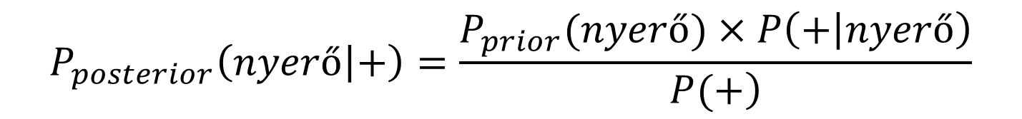
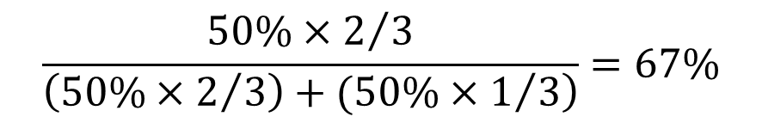
A nyerő részvénnyel kereskedés a posteriori valószínűsége
Bayes tétele alapján:
$$P_{posterior}\left(nyerő | +\right)=\frac{P_{prior}(nyerő)×P\left(+ | nyerő\right)}{\left.P(+\right)}$$
Pl. 1. (+):
$$\frac{50\%×2/3}{\left.\left(50\%×2/3\right)+(50\%×1/3\right)}=67\%$$
Notes:
A posteriori valószínűség (p) Bayes tétele szerint kiszámolható minden döntési helyzetre az előző kimenetelek (árfolyam növekedés ill. csökkenés száma) alapján.

Slide 11

Objektív vs. szubjektív valószínűség
1
0,8
RACIONALITÁS
$\frac{p^{γ}}{\sqrt[γ]{p^{γ}+{(1−p)}^{γ}}}$
0,6
0,4
HEURISZTIKA
0,2
0
0
0,2
0,4
0,6
0,8
1
objektív valószínűség (p)

Slide 12
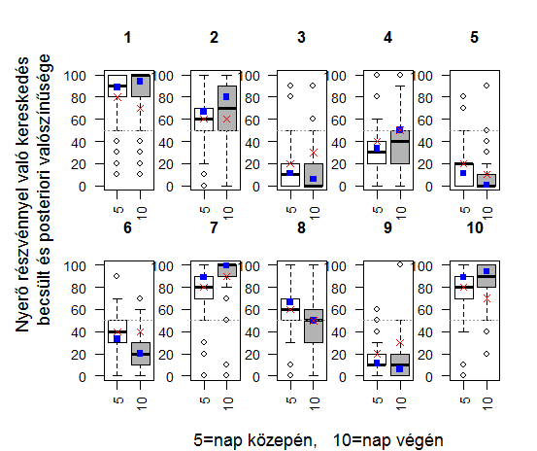
Nyerő részvénnyel való kereskedés becslései és valószínűsége egy napon
Notes:
We compared participants’ assessment of the probability of trading with the winner share (subjective, perceived probability) to the posterior probabilities.

Slide 13
Nyerő részvénnyel való kereskedés becslései és valószínűsége 10 napon
Notes:
We compared participants’ assessment of the probability of trading with the winner share (subjective, perceived probability) to the posterior probabilities.

Slide 14
Valószínűségek észlelése a szimulációban
RACIONALITÁS
HEURISZTIKA

Slide 15
Valószínűségészlelés eredmények
Szignifikánsan eltérően észlelik a valószínűségeket, mint a posteriori valószínűség.
Az alacsony valószínűségű eseményeket felül-, míg a magasakat alulsúlyozzák, de nem olyan nagy mértékben, mint az eddigi konzervativizmus kutatásokban.

Slide 16
Kockázatvállalás: racionalitás és/vagy heurisztika
2. Miként cselekszik?
Mennyit fektet be?
Kockázat-
vállalás
Kockázat-
észlelés
Notes:
Az előző kimenetelek hogyan befolyásolják a következő időszaki kockázatvállalást?
Kockázatészlelés a megszerzett információ függvényében,
gazdaságilag racionális döntéshozás;
alkalmazott heurisztikák (szerencsejátékos tévedése).
Sorozatokról való gondolkodás!

Slide 17
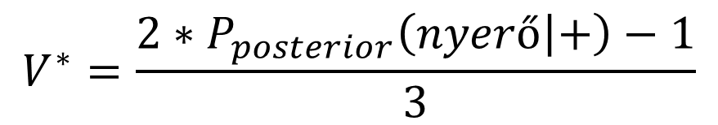
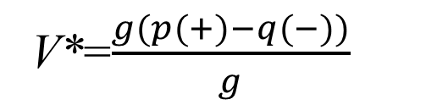

Kelly stratégia
A racionális döntéshozó V* szerint fektet be:
V*=$\frac{g(p(+)−q(−))}{g}$
$$=p\left(+\right)−(1−p\left(+\right))$$
$$V^{∗}=\frac{2∗P_{posterior}\left(nyerő | +\right)−1}{3}$$
RACIONALITÁS
r(V, p) ha r↑ racionálisabb kockázatvállalás
Notes:
mi most kockázatsemlegesnek feltételezzük mindenkire
Így csak a posteriori valószínűségektől függ és a következő eredményt adja
r=1 tökéletesen racionális kockázatsemleges döntéshozó

Slide 18
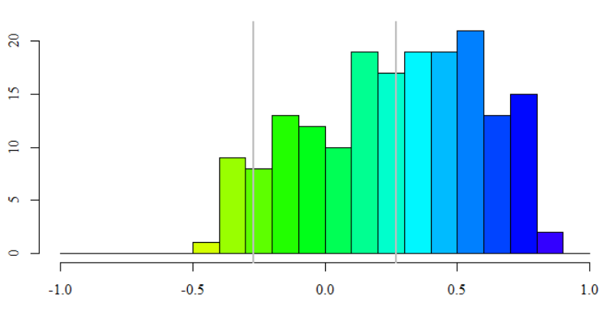
A résztvevők gyakorisági megoszlása r(V,p) szerint
RACIONÁLIS
r(V, p) a kockázatvállalás korrelációja a posteriori valószínűséggel

Slide 19
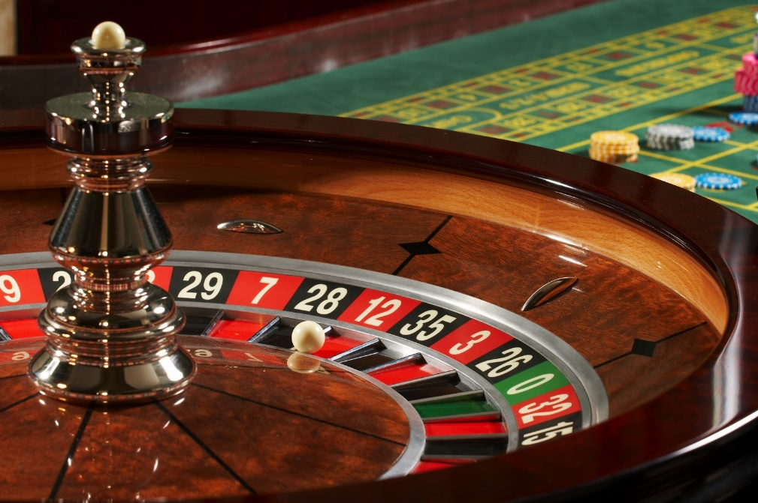
A szerencsejátékos tévedése
Az a téves vélekedés, miszerint független random eseménysorozatban hosszabb azonos kimenetelű esemény után nagyobb valószínűséggel ellenkező következik.
Notes:
Amikor hosszabb sikersorosat után egyre jobban hiszünk sikereink folytatódásában. Ennek ellentétje a „szerencse forgandó“, amikor várjuk szerencsénk fordulását, hogy a sikersorozat meg kell, hogy szakadjon. A két hiedelem vetélkedése és váltakozása okozhatja a kockázai stratégia nem lineáris mintázatát.
Az azonos kimenetelek érzékelése nem feltétlenül lineárisan függ az egymás utáni előfordulások számától.
A kis mintákra nem feltétlenül teljesül a nagy minták törvénye, ez előbbiek sokkal változékonyabbak. Ezért lehet, hogy csupán a véletlen mögött vélünk felfedezni oksági kapcsolatot.
Azt a téveszmét, amikor a nagy számok törvényét kis mintákra is érvényesnek tartják, kis számok törvényének nevezzük. A reprezentativitás elmélete szerint az emberek a kis mintákat túlzottan hasonlónak vélik egymáshoz és az összpopulációhoz mérten is, amikből származnak. Valamint feltételezik, hogy a kis mintákban az átlagtól való esetleges kiugró eltérések kiegyenlítik egymást. Ez a téves feltételezés attól függetlenül fennáll, hogy az alanynak mennyi előismerete van a jelenséggel kapcsolatban.
19

Slide 20
A szerencsejátékos tévedése a befektetésszimulációban
A sorozatokkal ellentétesen fektetnek be: azaz sorozatos árfolyamcsökkenések után növelik a befektetett mennyiséget és fordítva.
Notes:
mi most kockázatsemlegesnek feltételezzük mindenkire
Így csak a posteriori valószínűségektől függ és a következő eredményt adja

Slide 21
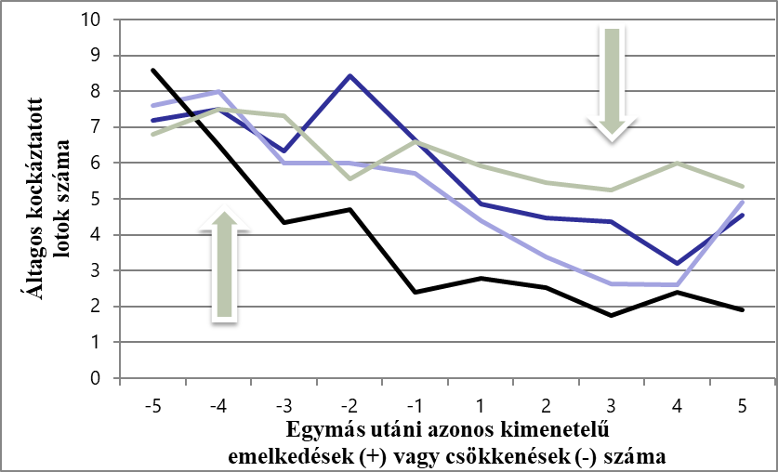
A szerencsejátékos tévedése szerinti kockázatvállalás sorozat után
SZERENCSEJÁTÉKOS
r(V, sorozat) ha r↓ szerencsejátékos kockázatvállalás

Slide 22
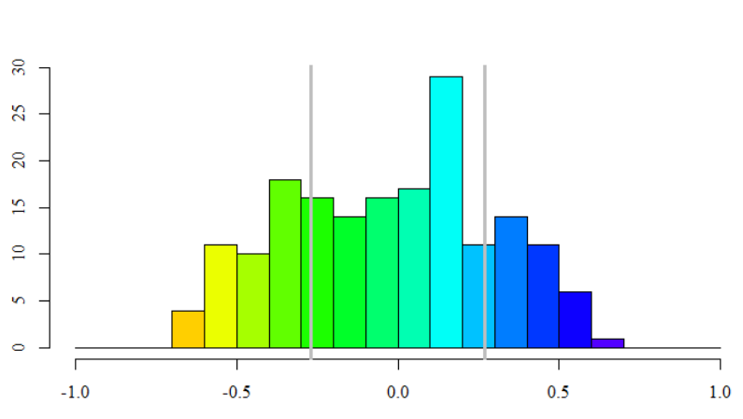
A résztvevők gyakorisági megoszlása r(V,sorozat) szerint
SZERENCSEJÁTÉKOS
r(V, sorozat): a kockázatvállalás korrelációja sorozattal

Slide 23
A résztvevők gyakorisági megoszlása r(V,sorozat) szerint
befektetett mennyiség sorozattal r(V,sorozat) | Pénzes kísérlet |  | Résztvevő
 | fő | % | fő | %
Negatív | 12 | 22% | 50 | 28%
Nem szignifikáns | 30 | 54% | 86 | 48%
Pozitív | 13 | 24% | 42 | 24%
 | 55 | 100% | 178 | 100%

Slide 24
2. Kockázatvállalás eredmények
A résztvevők többsége többé-kevésbé racionálisan fektetett be.
A résztvevők jelentős részénél (28%) jelentkezett a szerencsejátékos tévedése.
  Rosszul határozta meg a részvény fajtáját?
  Valószínűségszámítás vagy statisztikai ismeretek hiánya?
  Ők többet pókereztek és sportfogadtak.
Notes:
50% +
29% >0,5
1%>0,8
Motiváció hiánya?
Talán (nem vette figyelembe életkörülményeit, ház pénze)
Szerencsejátékos hajlam?
Többet pókerezik, sportfogad.
Instrumentális vs. Stimulatív kockázatvállalás?
MAO-B és sikertelen gátlófunkciók?
Több, mint a fele elvesztette teljes vagyonát!

Slide 25
Köszönöm a figyelmet!
Notes:
25

